Slide 1
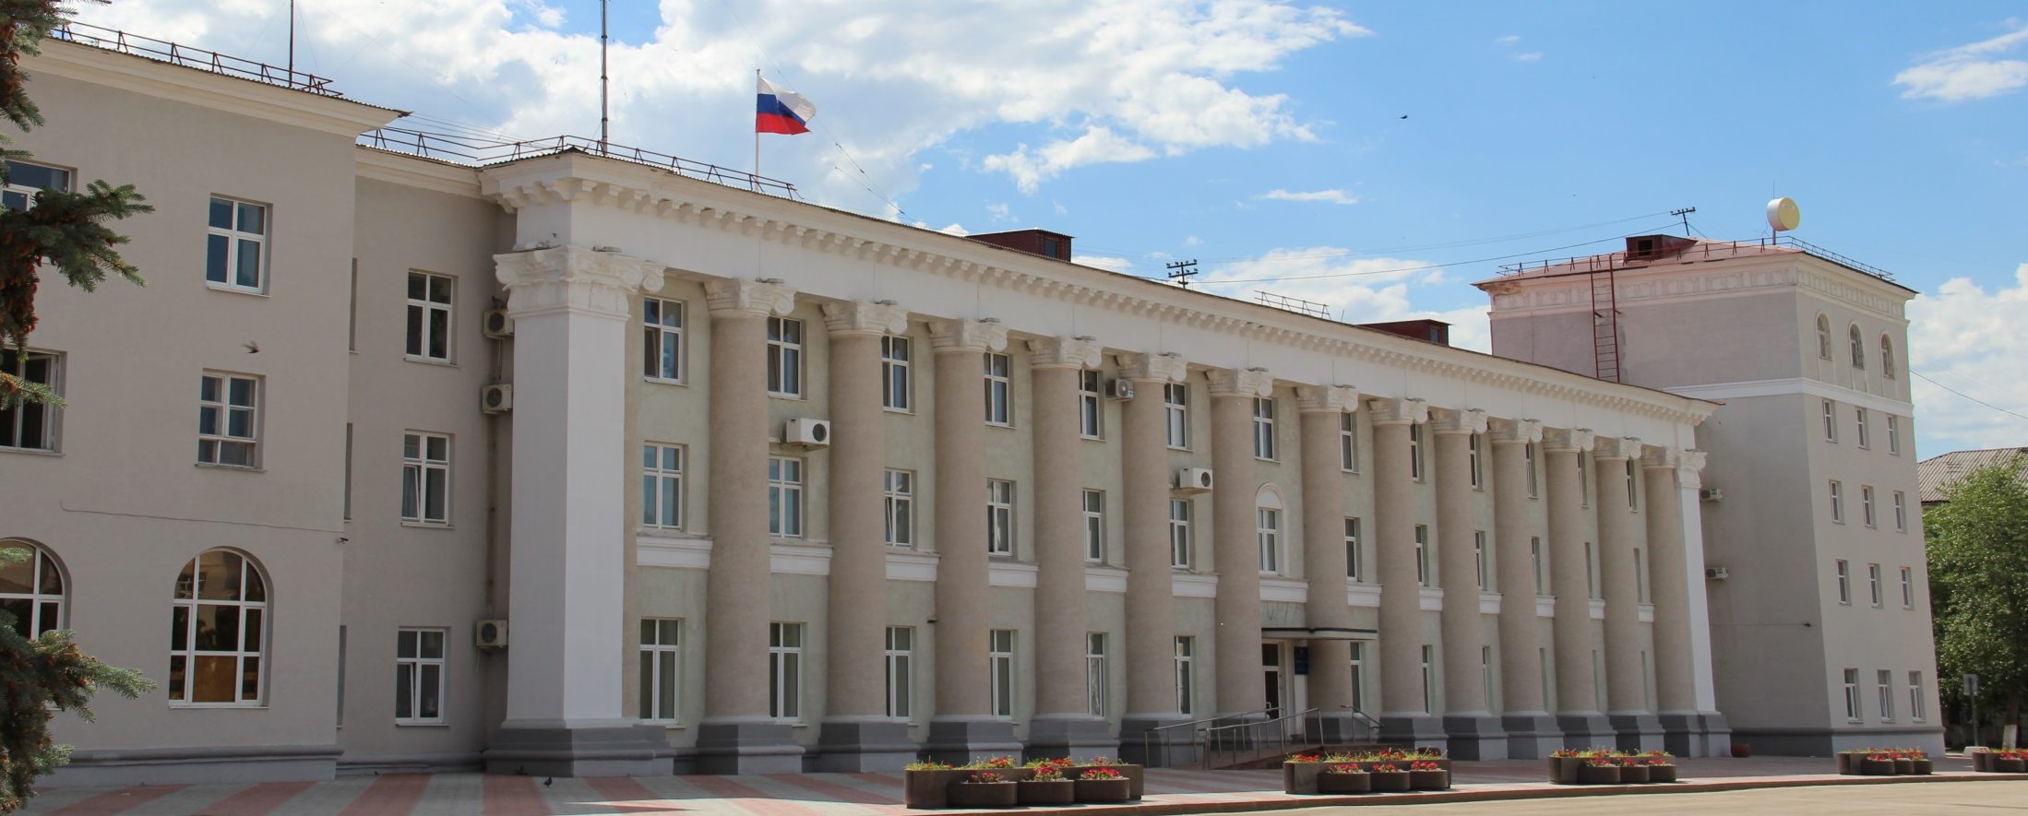
Отчет за июнь 2018 г.
Докладчик: Заместитель главы-
руководитель аппарата
С.В. Брусенцов

Slide 2
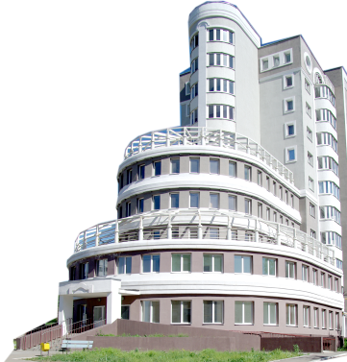
Автодороги
городского округа
Обращения граждан
по тематике
за июнь 2018г.
Новокуйбышевск
№ 1
Notes:
2

Slide 3
Анализ обращений
по направлению «Коммунальные вопросы»
за июнь 2018г.
Автодороги
городского округа
Новокуйбышевск
№ 2
Поступило :
июнь 2018г. – 660 обращений
июнь 2017г. - 645 обращений
Notes:
3

Slide 4
Анализ обращений
по направлению
«Благоустройство»
за июнь 2018г.
Автодороги
городского округа
Новокуйбышевск
№ 3
Поступило :
июнь 2018г. - 425 обращений
июнь 2017г. - 523 обращения
Notes:
4

Slide 5
Анализ обращений по направлению
«Торговля и экология»
за июнь 2018г.
Автодороги
городского округа
Новокуйбышевск
№ 4
Поступило :
июнь 2018г. - 52 обращения
июнь 2017г. - 85 обращений
Notes:
5

Slide 6
Анализ обращений и их отработка в сфере ЖКХ и благоустройства
за июнь
Автодороги
городского округа
Новокуйбышевск
№ 5
Поступившие обращения
за июнь 2018 г.
Поступившие обращения
за июнь 2017 г.
Notes:
6

Slide 7
Анализ отработки поступивших обращений в сфере ЖКХ и благоустройства
за июнь
Автодороги
городского округа
Новокуйбышевск
№ 6
Обращения, отправленные
на доработку за 2018 г.
Обращения, отправленные
на доработку за 2017 г.
Notes:
7

Slide 8
Автодороги
городского округа
Оценка качества работы служб жителями
г.о. Новокуйбышевск
за июнь 2018 г.
Новокуйбышевск
№ 7
Notes:
8

Slide 9
Автодороги
городского округа
Оценка качества работы структурных подразделений Администрации жителями
г.о. Новокуйбышевск
за июнь 2018 г.
Новокуйбышевск
№ 8
Notes:
9

Slide 10
Автодороги
городского округа
Обращения, поступившие в МФЦ г.о. Новокуйбышевск
за июнь 2018г.
Новокуйбышевск
№ 9
За июнь 2018г. поступило
5 478 обращений из них: - государственных услуг – 4 096;
- муниципальных услуг – 216.
Notes:
10

Slide 11
Благодарим
за внимание!

